Slide 1
Mediabegrip week 19 2023
Toontje lager of hoger?

Slide 2
Hoi Allemaal,
Fijne vakantie gehad allemaal? Ik wel, hoor! Lekker even helemaal niks moeten en veel met mijn vriendinnen afgesproken.
We hebben in de vakantie ook een nieuwe appgroep aangemaakt met een paar meiden. Wij zijn namelijk helemaal gek van het songfestival. Sinds Duncan Lawrence won in Israël en Maneskin in Rotterdam, zijn we fan.
En nu is het weer zover. De Nederlandse inzending van dit jaar is al veel in het nieuws geweest… en niet altijd positief. Want die eerste optredens waren echt supervals. Iedereen maakte Mia en Dion helemaal belachelijk. Dat vond ik wel een beetje te ver gaan, hoor. Zij doen toch gewoon hun best?
Nu hebben ze het liedje aangepast en klinkt het echt top! Ik ben echt heel erg benieuwd waar ze gaan eindigen. Ik hoop dat ze in de top 10 komen, maar dat wordt nog een lastig verhaal ben ik bang. Vooraf zijn er altijd al veel voorspellingen en vaak komen die wel ongeveer uit. Vorig jaar zei iedereen al van tevoren dat Oekraïne zou gaan winnen en dat gebeurde dan ook.
Nu wordt er voorspeld dat Nederland 18e wordt of dat ze zelfs de finale niet gaan halen… nou ja, dat laatste weten we in ieder geval dinsdag al. Misschien weet jij het zelfs al wanneer je dit leest. Ik ben dan wel weer benieuwd naar de reacties in de media…
De winnaar wordt trouwens Zweden als je de voorspellingen mag geloven. Voor Zweden doet Loreen mee, die 11 jaar geleden al een keer eerder het songfestival won met “Euphoria” en dat is ook wel een beetje mijn favoriet.
Hoewel ik natuurlijk hoop dat Nederland gaat winnen! Ik zit er dinsdag, donderdag en zaterdag in ieder geval klaar voor! Hup Holland!
En jij? Ga jij kijken?
Groetjes,
Melle!
Melles media

Slide 3
Nu in de media: Burning daylight.
Op dinsdag 9 mei staan Mia Nicolai en Dion Cooper namens Nederland in de eerste halve finale van het Eurovisie Songfestival.
Zij zullen daar hun nummer “Burning Daylight” zingen in de hoop door te gaan naar de finale op zaterdag.
In de aanloop naar het songfestival traden ze al op verschillende plaatsen op. En dat is niet onopgemerkt voorbij gegaan…
Wat hebben jullie al gehoord over de Nederlandse inzending?

Slide 4
Nu in de media: Burning daylight.
De reacties op de eerste liveoptredens van het duo waren niet erg positief.
“Mia & Dion zingen alwéér vals, laten presentatrice létterlijk huilen.
Ongelooflijk maar waar: het Songfestival-stelletje Mia & Dion heeft tijdens hun tweede live-optreden óók vals gezongen. Zó erg dat ze een presentatrice van SBS6 letterlijk hebben laten huilen.” (Bron: mediacourant.nl)
Songfestivalkenner Maurice Wijnen over Mia Nicolai en Dion Cooper: “Het was heel erg vals, ze missen ervaring.” ( Bron: wnl.tv)
“Songfestivalduo zingt weer vals, reacties niet mals: ‘Wonder nodig.’” (Bron: metronieuws.nl)
In diverse tv-programma’s werd het duo op de hak genomen, zoals in het programma “Even tot hier”. Het programma “Dit was het nieuws” bedacht zelfs een nieuwe (eenmalige) rubriek “Songfesti Faal”. Ook in “Vandaag Inside” was het duo en hun optreden onderwerp van gesprek. En ook het Jeugdjournaal besteedde er aandacht aan.
Naar aanleiding hiervan werd het lied aangepast. Er wordt nu een toon hoger gezongen en het lied krijgt sindsdien hele andere reacties….
“Mia Nicolai en Dion Cooper dolenthou­si­ast, organisatie Songfestival spreekt van ‘kippenvel’-repetitie.” (Bron: ad.nl)

Slide 5
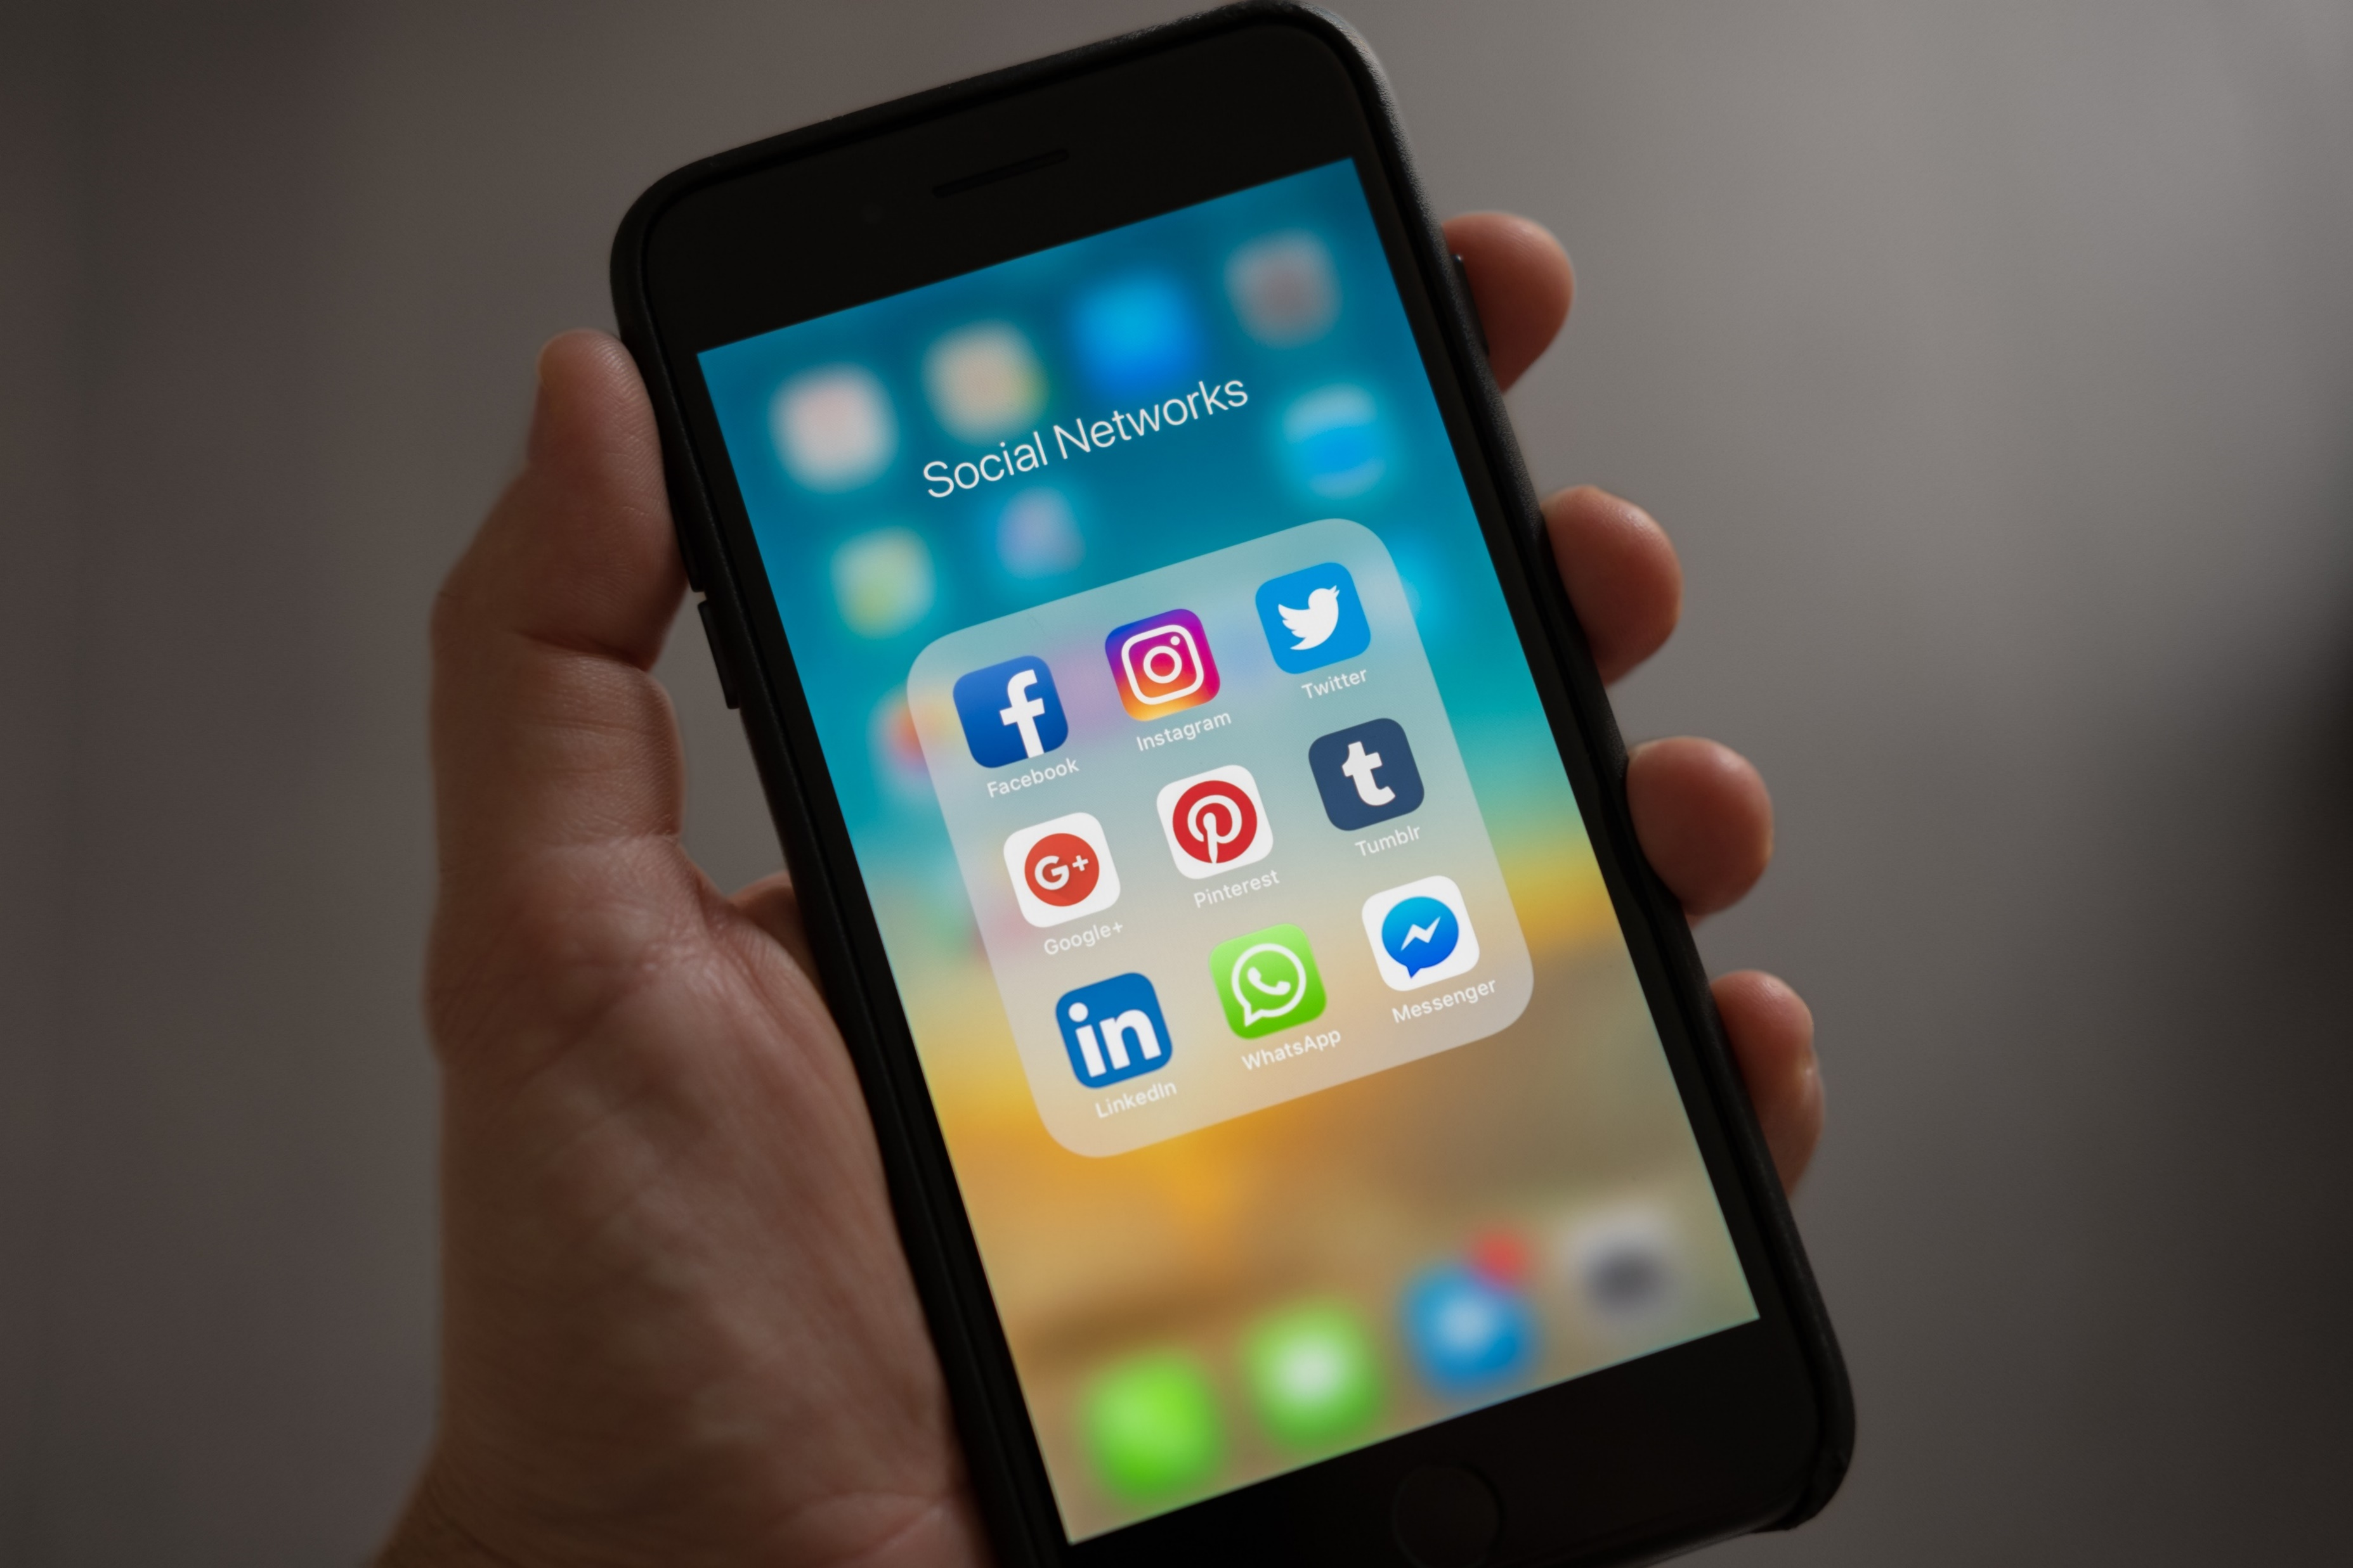
Ga in gesprek met elkaar
Het valse lied van “Even tot hier”, SongfestiFaal en het uitlachen door Wilfred Genee in “Vandaag Inside”. Is het satire of belachelijk maken?
Ook online kregen de 2 nogal wat negatieve reacties…
Zangeres Naaz zei er het volgende over op Twitter:
"Met miljoenen iemand belachelijk maken op internet heet gewoon 'cyber bullying', nee ik overdrijf niet. Vals zingen is geen reden om vals te doen. Je zou je ergste vijand hier niet doorheen willen zien gaan. Songfestival is geen levenslang litteken waard, stay decent.“ (Bron: welingelichtekringen.nl)
Wat vind jij? Gaat het te ver of mag dit? Waar ligt de grens?

Slide 6
Opdracht:
Schrijf een reactie op de situatie van Mia en Dion.
Geef jouw mening over de rol van de media in dit verhaal. Geef tips aan het duo om met de kritiek om te gaan.
Schrijf je reactie in een Word of Google Document. Je reactie moet uit minimaal 500 woorden bestaan.

Slide 7
Onderdeel Burgerschap
Iedere week een opdracht om te werken aan de doelen van Burgerschap! De opdracht sluit aan bij de les van Mediabegrip.

Slide 8
Burgerschap
In de vorige les hebben we gediscussieerd over de Vrijheid van Meningsuiting. Geldt dat voor dit onderwerp ook? Mag je zomaar alles roepen in de media?
Waar ligt de grens tussen humor/satire en iemand kwetsen? En ook een belangrijke vraag: Wie bewaakt die grens?
Mag je overal grappen over maken?

